Slide 1
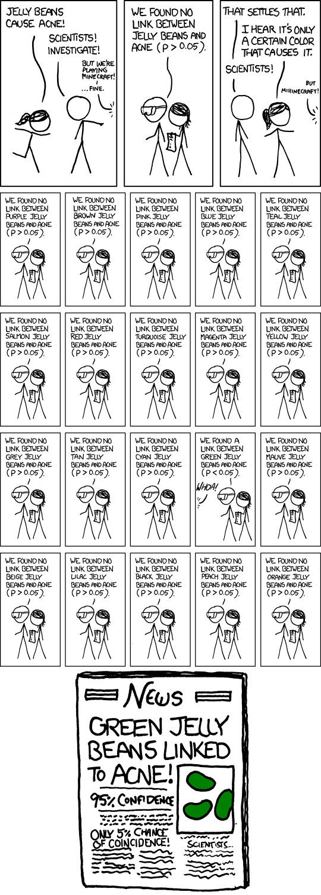
젤리빈 먹으면
여드름이 난대!
젤리빈과 여드름은 통계적으로 유의한
관계가 없습니다.
(p>0.05)
그렇구만…
회색 젤리빈&
여드름
관계 없음(p>0.05)
갈색 젤리빈&
여드름
관계 없음(p>0.05)
하늘색 젤리빈&
여드름
관계 없음(p>0.05)
초록색 젤리빈&
여드름
관계 유의함(p<0.05)
연보라 젤리빈&
여드름
관계 없음(p>0.05)
내가 듣기로는
특정 몇 개 색깔
젤리빈이 문제래!
과학자분들!
조사해보세요!
마크하던
중이었는데…
과학자분들!
마크…
베이지 젤리빈&
여드름
관계 없음(p>0.05)
라일락 젤리빈&
여드름
관계 없음(p>0.05)
검정 젤리빈&
여드름
관계 없음(p>0.05)
복숭아 젤리빈&
여드름
관계 없음(p>0.05)
오렌지 젤리빈&
여드름
관계 없음(p>0.05)
보라색 젤리빈& 여드름
관계 없음(p>0.05)
갈색 젤리빈&
여드름
관계 없음(p>0.05)
분홍 젤리빈&
여드름
관계 없음(p>0.05)
파랑 젤리빈&
여드름
관계 없음(p>0.05)
청록 젤리빈&
여드름
관계 없음(p>0.05)
신문
초록 젤리빈과
여드름의 관계
밝혀져!
연분홍 젤리빈& 여드름
관계 없음(p>0.05)
빨강 젤리빈&
여드름
관계 없음(p>0.05)
옥색 젤리빈&
여드름
관계 없음(p>0.05)
자홍색 젤리빈&
여드름
관계 없음(p>0.05)
노란색 젤리빈&
여드름
관계 없음(p>0.05)
95%의 신뢰수준…
우연일 가능성 5%
밖에 되지 않아….
과학자들이…

